Slide 1


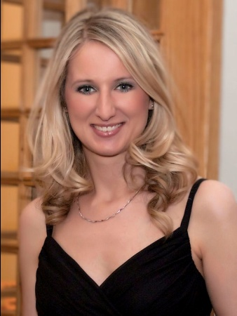
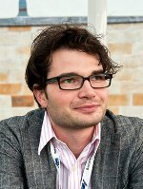
Kako napisati znanstveni članak & prezentirati ga na konferenciji ELMAR
Iva Bojić
Jelena Božek
Ana Petrić
Vedran Podobnik

Slide 2
Sadržaj prezentacije
Motivacija za pisanje znanstvenih članaka
  doc.dr.sc. Vedran Podobnik
Prezentacija konferencije ELMAR
  Jelena Božek, dipl.ing.
Struktura znanstvenih članaka
  Iva Bojić, dipl.ing.
Postupak objavljivanja znanstvenih članaka
  dr.sc. Ana Petrić

Slide 3


Motivacija (1)
Vi birajte, a ne da biraju vas…
Osoba A
Osoba B
ili…
CV
mag.ing., prosjek: 4.72
CV
mag.ing., prosjek: 4.27
provela semestar na razmjeni na prestižnom švedskom sveučilištu
koautorica dva znanstvena članka na konferencijama i jednog u časopisu
dobitnica Rektorove nagrade

Slide 4
Problem
Nepostojanje “kulture pisanja radova” u hrvatskom obrazovnom sustavu
Primjer Hrvatske: radovi u sustavu nižeg školstva pišu se gotovo jedino radi “umjetnosti”
  osnovna škola: literarni sastavci
    zadaćnice, pjesmice, ...
  srednja škola: napredni literarni sastavci
    zadaćnice na latinskom, pjesmice u haiku formi, ...
Studenti se tek na fakultetima susreću sa zadatkom pisanja stručnih/znanstvenih radova
  završni/diplomski radovi
  FER (dodatno)
    (pred)diplomski seminar, (pred)diplomski projekt
    organiziranje „konferencije” u sklopu kolegija (npr. SU2010, http://www.fer.hr/predmet/su/su2010)
Primjer SAD-a: kultura pisanja različitih vrsta radova još od osnovne škole

Slide 5
Rješenje
Zašto je bitno da znate izabrati ispravnu formu i napisati rad?
“An idea that is developed and put into action is more important than an idea that exists only as an idea.”
~Buddha
Možete imati genijalnu ideju, ali to vam malo vrijedi ako ona zauvijek ostane samo vaša genijalna ideja
Ideju trebate znati
  smisleno artikulirati
    odabrati ispravnu formu rada i pratiti zadanu strukturu
  zanimljivo prezentirati
    naučiti se kako zaintrigirati „publiku”

Slide 6
Vrste radova
Kada završite FER, trebali biste znati napisati…
Pregledni rad
  seminar na zadanu temu
    ne očekuje se vlastiti doprinos, već agregacija informacija iz literature
Tehničku dokumentaciju
  opis tehničkog rješenja (npr. programski proizvod)
    kako je rješenje napravljeno i kako se koristi?
Završni rad
  kombinacija preglednog rada i tehničke dokumentacije
Diplomski rad
  završni rad s naglašenijom znanstvenom komponentom
Znanstveni članak
  očekuje se vlastiti doprinos
  za prezentaciju na konferenciji ili objavu u časopisu

Slide 7
Znanstveni članak na konferenciji
Pravo mjesto za inicijalnu objavu nove ideje
Konferencije posvećene određenom području se (u pravilu) organiziraju jednom godišnje
Članci moraju biti zadane duljine
  6-10 stranica u zadanom formatu
Postoje rokovi do kojih se članak mora predati na recenziju
Za vrijeme održavanja konferencije prihvaćeni članci se prezentiraju ostalim sudionicima
  trajanje prezentacije je ograničeno (15-25 minuta)
  nakon prezentacije publika postavlja pitanja
Konferencija je organizirana kao skup sesija (sessions) i/ili radionica (workshops)

Slide 8
Znanstveni članak u časopisu
Objava zrelijih rješenja koja su već izložena na konferenciji
Časopisi imaju stalno otvorene pozive za članke iz područja svog pokrivanja
  ne postoje rokovi za predaju članaka
Postoje i posebna izdanja (Special Issues)
  posvećeno užem problemu
  postoje rokovi za predaju članaka
Duljina članka je mnogo fleksibilnija nego kod konferencija
  10-30 stranica u zadanom formatu
Ne postoji javna prezentacija članka kao kod konferencije
Izdavači su stručne udruge ili izdavačke kuće
  IEEE, ACM, …
  Elsevier, Springer, Taylor & Francis, …

Slide 9
Konferencija vs. časopis
Usporedba vremena koje protekne od slanja članka do objave
Rok za akciju | Članak na konferenciji | Članak u časopisu | Članak u posebnom izdanju časopisa (Special Issue)
Slanje članka na recenziju | Unaprijed definiran | Kontinuirani prihvat | Unaprijed definiran
Trajanje recenzije | Unaprijed definirano (1-2 mjeseca) | Nedefinirano (2-6 mjeseci) | Unaprijed definirano (1-2 mjeseca)
Popravljanje članka | Unaprijed definirano (2-4 tjedna) | Preporučeni rok (do 3 mjeseca) | Unaprijed definirano (1-2 mjeseca)
Konačna odluka o prihvaćanju članka | Unaprijed definirano (1 tjedan) | Nedefinirano (1-3 mjeseca) | Unaprijed definirano (1-2 mjeseca)
Objava članka | Unaprijed definirano (1-2 mjeseca) | Nedefinirano (6-24 mjeseca) | Unaprijed definirano (6-12 mjeseca)
Ukupno | 3-6 mjeseci | 9-36 mjeseci | 9-18 mjeseci

Slide 10
Kamo poslati članak?
Kako pronaći prikladnu konferenciju/časopis…
Konferencije imaju pokroviteljstvo stručnih udruga i akademije
  IEEE, ACM, …
  Sveučilište u Zagrebu FER
    ConTEL (http://www.contel.hr)
    ELMAR (http://www.elmar-zadar.org)
    MIPRO (http://www.mipro.hr)
    …
  Sveučilište u Splitu FESB
    SoftCOM (www.fesb.hr/SoftCOM)
Časopisi organiziraju posebna izdanja posvećena konferencijama
  post-publikacija proširenja najboljih članaka

Slide 11
Motivacija (2)
Budite posebni…
“People do not decide to become extraordinary. They decide to accomplish extraordinary things.”
~Sir Edmund Hillary

Slide 12
Konferencija ELMAR

Slide 13
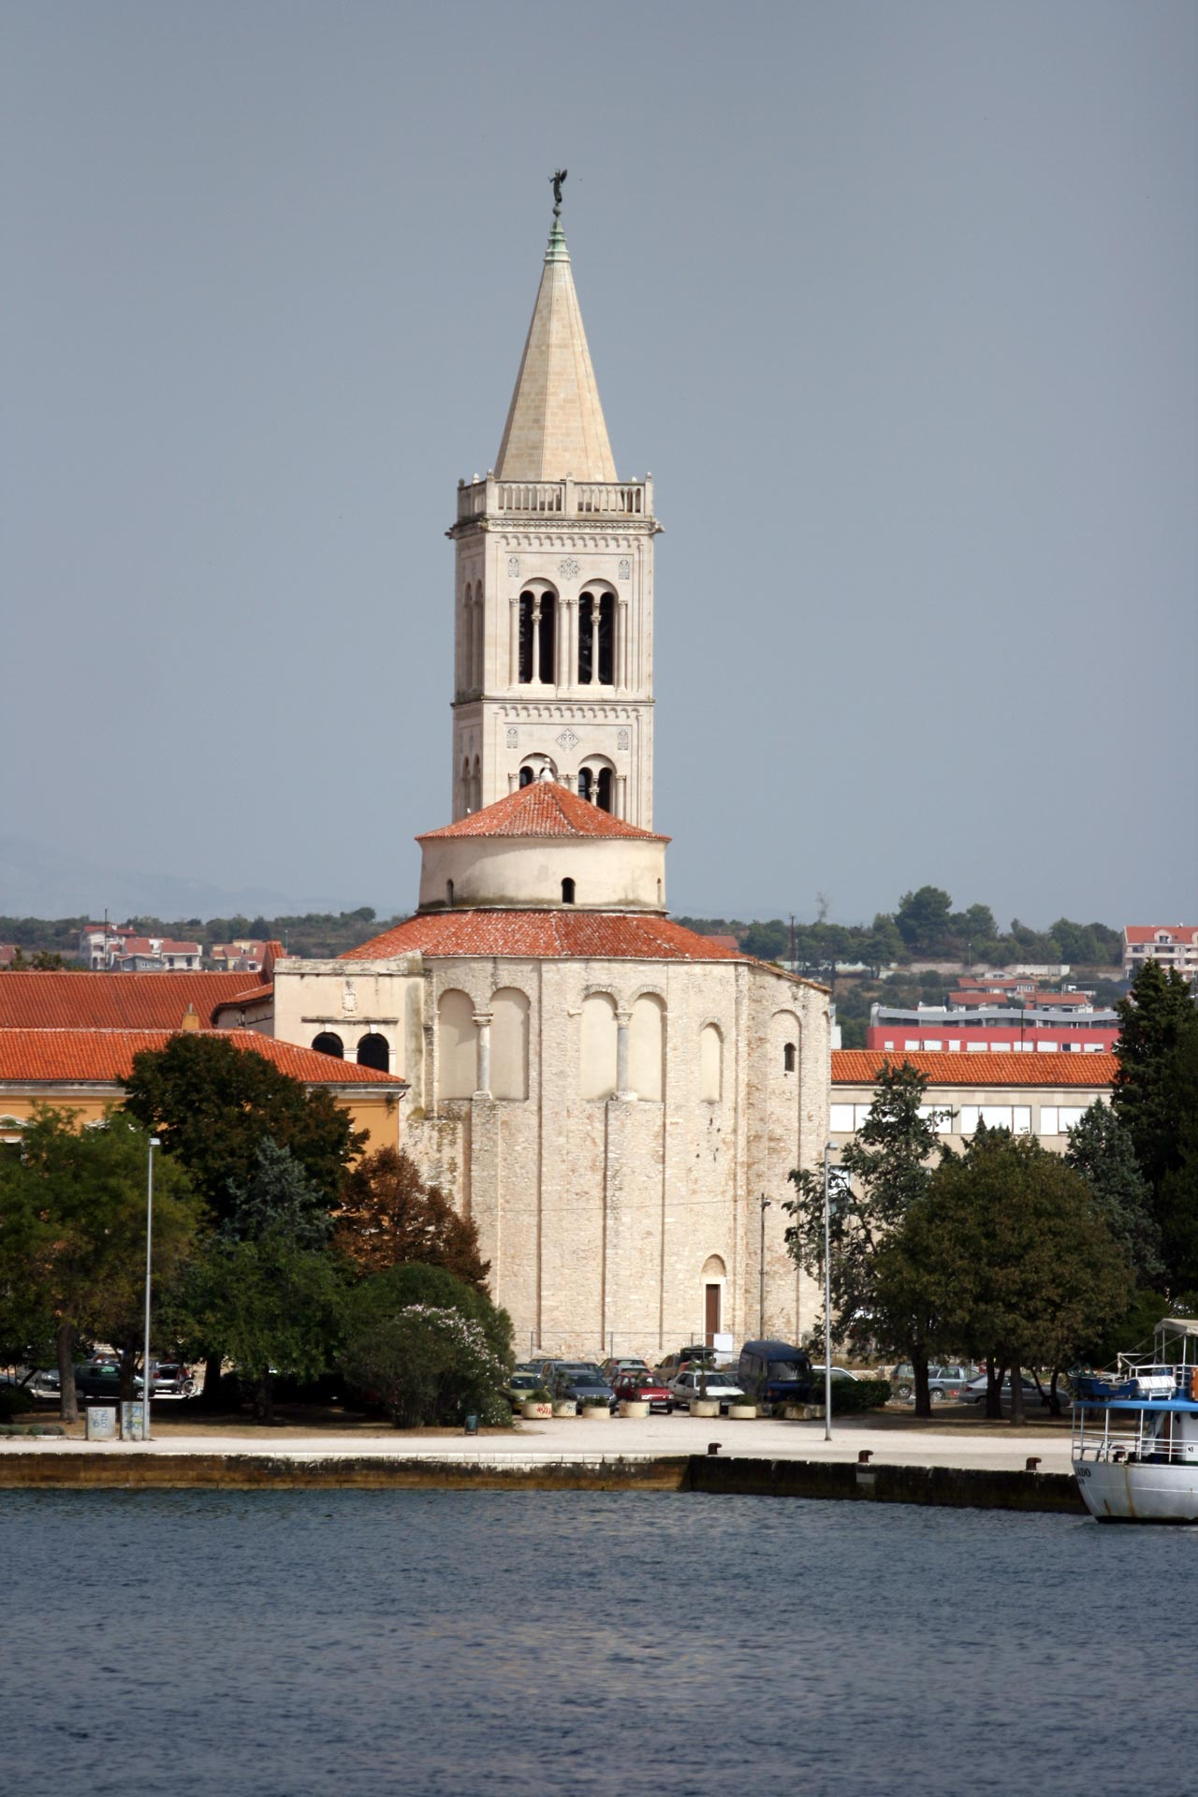
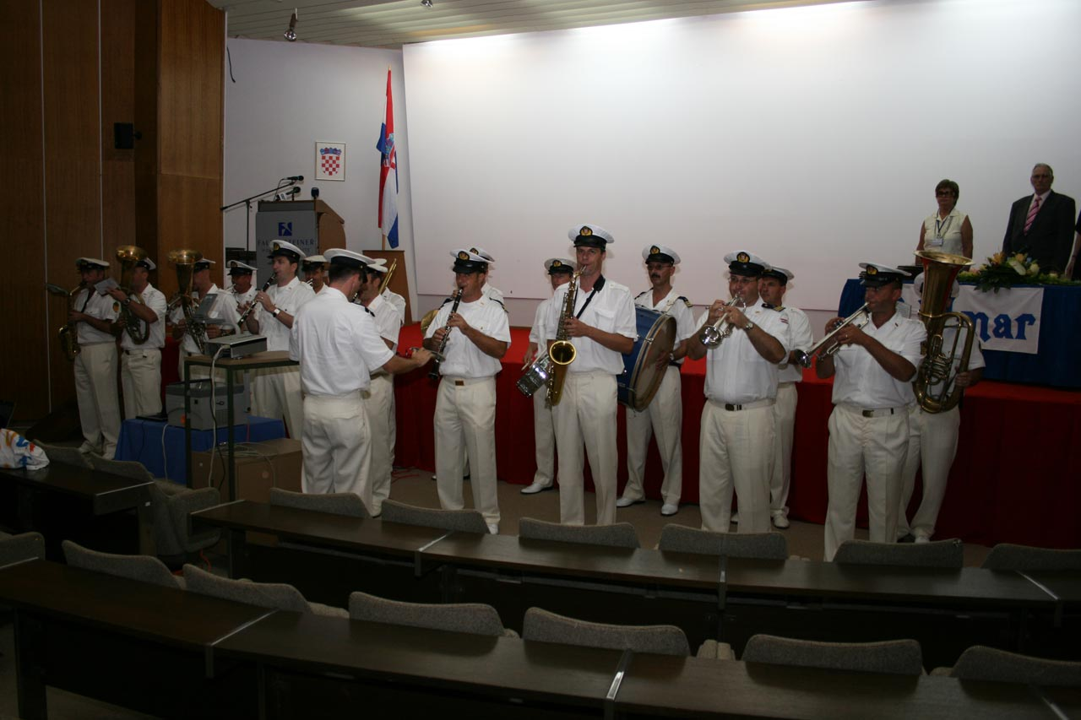
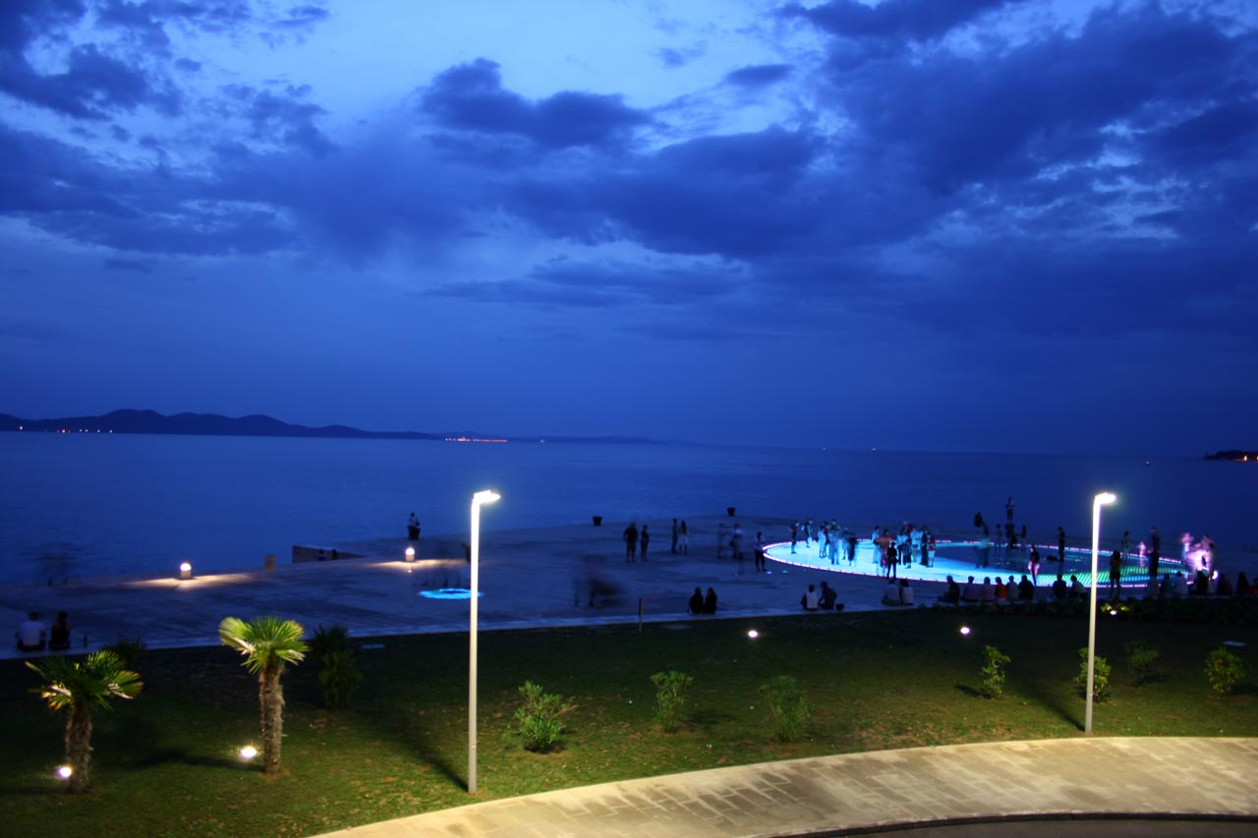
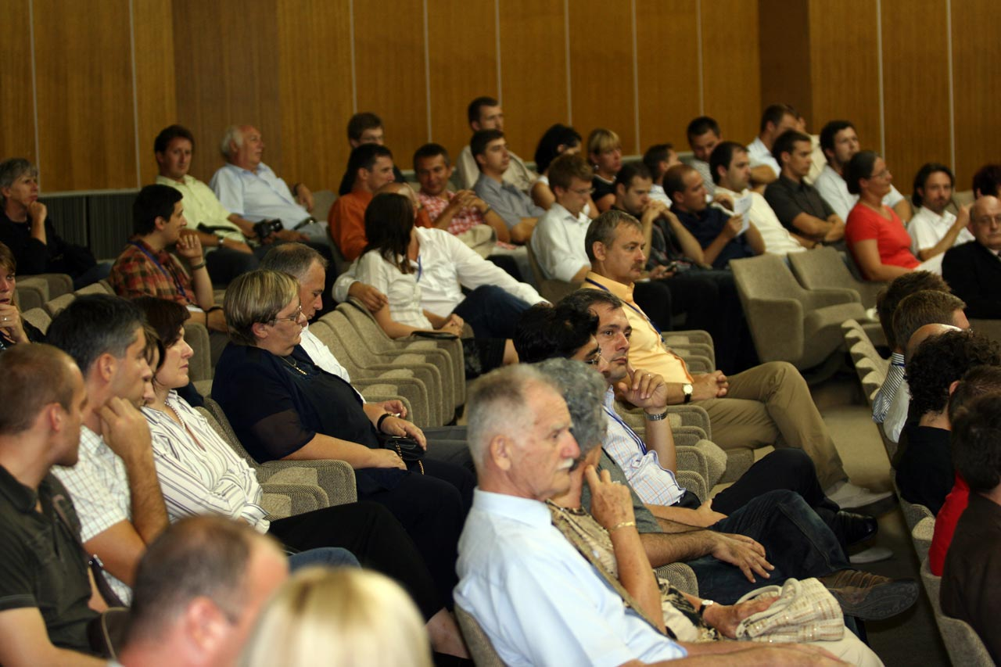
ELMAR-2012
54th International Symposium ELMAR-2012
najstarija konferencija u Europi
2 neovisna recenzenta
radovi indeksirani u IEEE Xplore,
INSPEC, SCOPUS i CPCI bazama

Slide 14
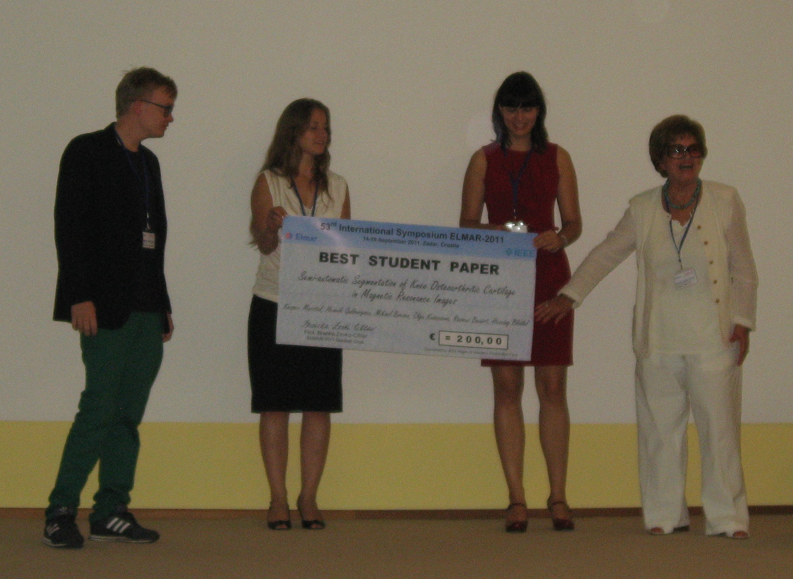
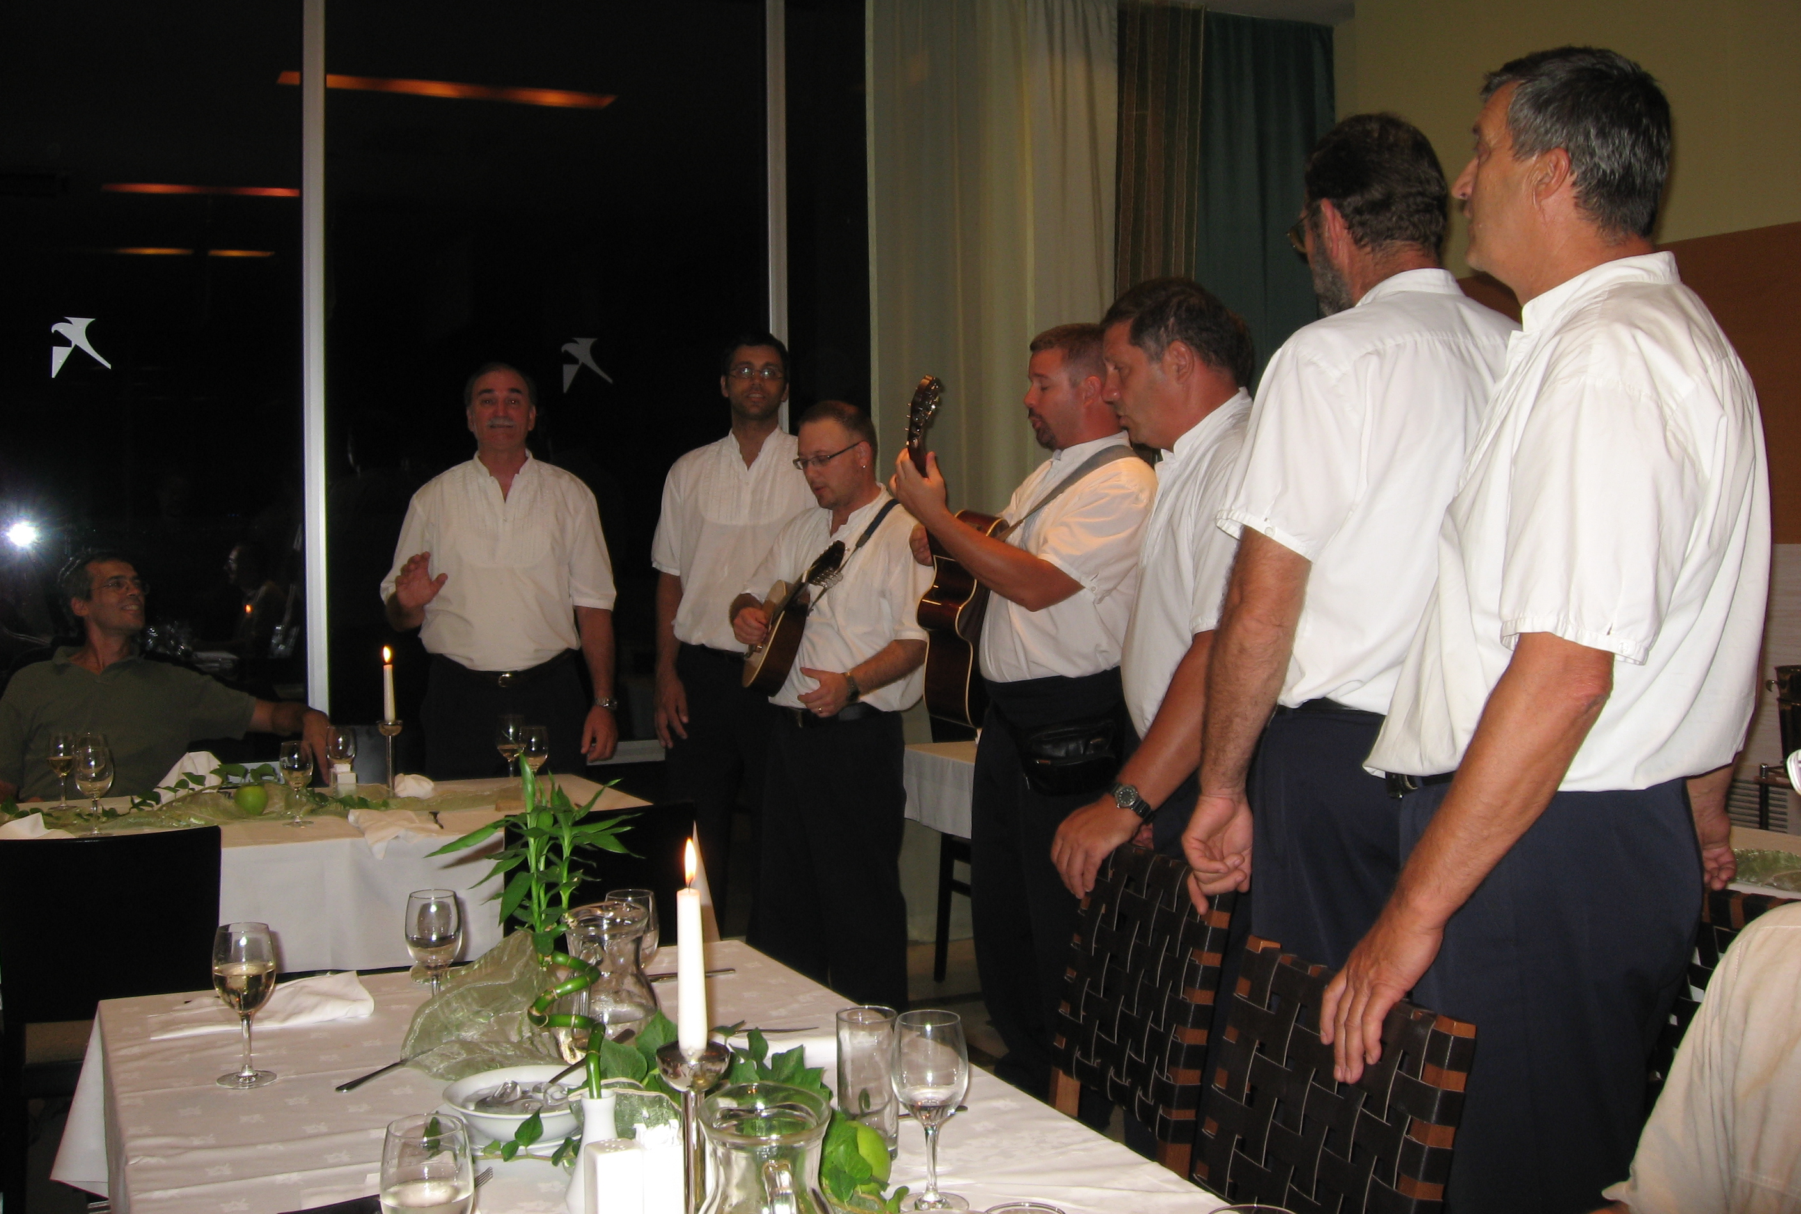
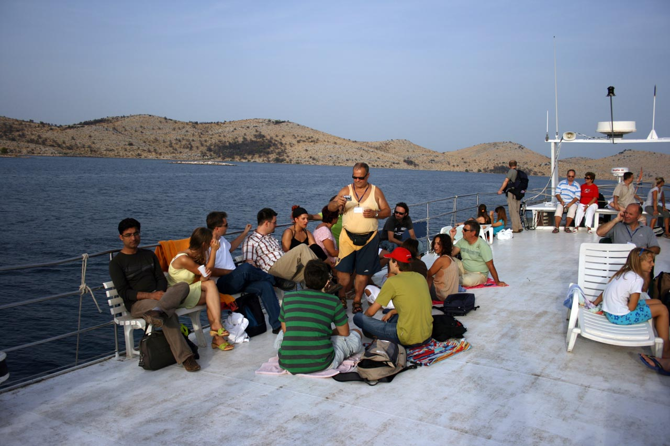

ELMAR-2012 Student Session
Best Student Paper Award
Pokriveno:
  zbornik radova
  dva noćenja u hostelu
  svečana večera
  izlet brodom

Slide 15
ELMAR-2012 Student Session
Topics
Image and Video Processing
Multimedia Communications
Speech and Audio Processing
Wireless Communications
Telecommunications
Antennas and Propagation
e-Learning and m-Learning
Navigation Systems
Ship Electronic Systems
Power Electronics and Automation
Naval Architecture
Sea Ecology
Predaja članka: elmar2012ss@fer.hr
Rok za predaju: 9. travnja 2012.

Slide 16
Od ideje do objave članka

Slide 17
Tema
O čemu pisati?
Znanstveni članak ne možete pisati o nečemu što ste dan ranije slušali na predavanju
Znanstveni članak možete pisati o nečemu što ste radili:
  na projektu u sklopu laboratorija na nekom kolegiju
  u sklopu ljetne radionice
  u sklopu istraživanja na završnom radu
  u sklopu istraživanja na diplomskom radu

Slide 18
Timski rad
Dvoje je uvijek pametnije od jednoga…
Zašto je timski rad bolji od individualnoga?
  sposobnost kvalitetnog rada u timu je neophodna vještina za inženjere današnjice
  (samo)kritičnost prema radu
    interna recenzija
  dvoje može napraviti više nego jedan
  međusobna motivacija
  zabavnije je ☺
Preporučeni broj članova tima
  2-4 studenta
  +
  1-2 mentora (voditelja)

Slide 19
U čemu pisati?
Predložak
Pisanje članka u skladu sa zadanim predloškom:
  IEEE-predložak (http://www.ieee.org/conferences_events/conferences/publishing/templates.html)
  ACM-predložak (http://www.acm.org/sigs/publications/proceedings-templates)
  Springer-predložak (http://www.springer.com/computer/lncs?SGWID=0-164-6-793341-0)

Slide 20
U čemu pisati?
Format predloška
Zadani predložak najčešće se može pronaći u sljedećim formatima:
  *.doc, *.docx
    alat za uređivanje: Microsoft Word
  *.tex
    distribucije: TeX Live, MiKTeX, MacTeX
    alati za uređivanje: Texmaker, TeXlipse
Članak se predaje na recenziju u *.pdf formatu

Slide 21
Struktura znanstvenog članka

Slide 22
Struktura znanstvenog članka
Title (naslov)
Authors (autori)
Abstract (sažetak)
Keywords (ključne riječi)
Introduction (uvod)
Related work (povezana istraživanja)
Model (model)
System architecture (arhitektura sustava)
Results (rezultati)
Case study (analiza slučaja)
Conclusion and future work (zaključak i budući rad)
Acknowledgements (zahvala)
References (reference)

Slide 23
Title (naslov)
Naslov znanstvenog članka treba biti:
  specifičan (takav da opisuje cijeli članak)
  jedinstven (takav da ne postoji članak s jednakim naslovom)
  ispravne duljine (takav da nije dulji od dva retka u predlošku)
Poveznica
  http://www.ehow.com/how_2006007_write-article-title.html

Slide 24
Authors (autori)
Na članku se trebaju nalaziti imena svih koji su pridonijeli postupku pisanja članka:
  doprinos svakog autora mora biti jasno definiran
  redoslijed autora obično odražava njihov rad na članku
  ukoliko je netko pridonio članku, ali nedovoljno da bi bio autor, može ga se spomenuti u zahvali (acknowledgements)
Poveznica
  http://www.suite101.com/content/authorship-orders--in-scientific-papers-a256157

Slide 25
Abstract (sažetak)
Sažetak je kratak odlomak teksta (obično do 250 riječi) koji mora sadržavati sljedeće:
  koje je područje istraživanja i zašto je to područje važno za istražiti (the why of the topic)
  koji se problem u tom području rješava (the why of your study)
  na koji se način problem rješava (key details of how)
  kako se prikazano rješenje može primijeniti/unaprijediti u području istraživanja (what for)

Slide 26
Abstract (sažetak)
Sažetak ne smije sadržavati:
  informacije koje ne postoje u članku
  rečenice koje su identične onima koje se nalaze u ostatku članka
  reference na tuđe/vlastite članke
  skraćenice (ako se koriste, onda napisati puni naziv)
  pozive na slike i tablice koje se nalaze u članku…

Slide 27
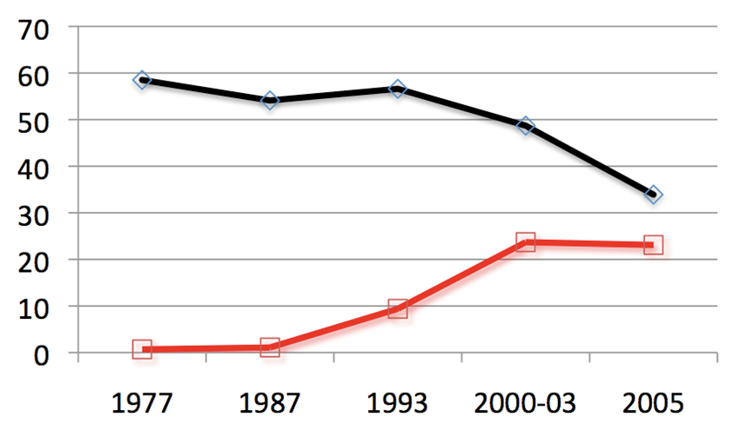
Keywords (ključne riječi)
Pretraživanje specifičnih časopisa
% istraživača
Pretraživanje baza
s ključnim riječima
Aslib Proceedings New Information Perspectives, 61:5-32, 2009

Slide 28
Keywords (ključne riječi)
Ključne riječi se ne moraju nalaziti u članku (ako je to tako definirano predloškom (template) u kojem se članak piše)
Ključnim riječima (obično ne više od 5 riječi) trebalo bi pokriti najvažnije teme članka: od područja istraživanja do metoda i rezultata
Izbjegavati riječi i pojmove koji se već nalaze u naslovu članka (da se nepotrebno ne ponavljaju)

Slide 29
Introduction (uvod)
Uvod treba odgovoriti na pitanja:
  na koji način je odabrano područje istraživanja
  zašto je to područje važno za istražiti
  što će se člankom pokazati (koji su konkretni doprinosi članka)
  kakva je struktura ostatka članka

Slide 30
Introduction (uvod)
Uvod ne smije biti predugačak:
  ne diskutirati rezultate/doprinose (samo ih pobrojati)
  ne specificirati detalje o korištenim programskim tehnologijama, algoritmima, modelu… (samo ih spomenuti)
  ne donositi zaključke

Slide 31
Related work (povezana istraživanja)
Citirati druge članke je važno kako bi se pokazala kompetencija u određenom području
Svaki članak treba prikazati nešto novo, ali to ne znači da ne postoje članci u kojima se radilo slično i/ili su u njima obrađeni pojedini dijelovi vašeg rada
Potrebno se je kritički osvrnuti na postojeće članke, usporediti u čemu su bolji od vašeg rada, ali i koji su im nedostaci (tj. koje su prednosti vašeg rada naspram njih)

Slide 32
Related work (povezana istraživanja)
Članke koji opisuju povezana istraživanja važno je popisati na kraju vašeg članka, a referencirati se na njih na mjestu gdje se spominju u tekstu
Primjer:
  In [ref] Buck et al. have showed…
Oblik navođenja referenci bit će objašnjen kasnije pod referencama

Slide 33
Model (model)
Model čini okosnicu znanstvenog članka
Model nije konkretna implementacija sustava, već na formalan način opisuje ideju sustava
Klasa
Objekt

Slide 34
System architecture (arhitektura sustava)
Arhitektura sustava opisuje konkretnu implementaciju sustava
Ipak, ne bi se smjelo ulaziti u prevelike detalje (npr. opisivati metodu za dohvat podataka)
Potrebno je navesti specifičnosti sustava kako bi čitatelj dobio osnovne informacije o izvedbi sustava

Slide 35
Case study (analiza slučaja)
Analizom slučaja može se funkcionalno verificirati sustav tako da se pokaže jedan slučaj upotrebe
Potrebno je razlikovati funkcionalnu verifikaciju sustava od one koja pokazuje poboljšanje predstavljenog sustava u odnosu na neki drugi (prijašnji) i koja se predstavlja u rezultatima (eksperimentalna evaluacija)

Slide 36
Results (rezultati)
Rezultati trebaju usporediti vaš novi pristup (metodu) s nečim postojećim te pokazati neki napredak (poboljšanje)
Rezultati se obično prikazuju na grafovima ili unutar tablica. U oba slučaja, treba se paziti da se prikažu samo relevantni podaci
Iako bi tablice i grafovi trebali biti takvi da nisu potrebna dodatna pojašnjenja, unutar teksta je potrebno objasniti rezultate, navesti način na koji se je do njih došlo i prodiskutirati o njima

Slide 37
Conclusion and future work
(zaključak i budući rad)
Zaključak ne smije ponavljati rečenice iz sažetka ili uvoda, no trebalo bi se još jednom ukazati na to koji se je problem u članku opisivao te što je na kraju zaključeno
Uz zaključak se obično veže i budući rad (future work) koji bi trebao prikazati koji se još neriješeni problemi planiraju istražiti u budućem radu (tj. napisati u sljedećim člancima)

Slide 38
Acknowledgements (zahvala)
Kada je članak napisan unutar nekog projekta, tada se u zahvali navodi koji je to projekt
Primjer:
  Acknowledgements. The authors acknowledge the support of research project “Content Delivery and Mobility of Users and Services in New Generation Networks” (036-0362027-1639), funded by the Ministry of Science, Education and Sports of the Republic of Croatia

Slide 39
Acknowledgements (zahvala)
Dodatno u zahvali se mogu spomenuti i osobe koje su na bilo koji način pridonijele tom članku, a nisu navedene kao autori
Primjer:
  Additionally, authors are very grateful to Tomislav Lipic and Kresimir Pripuzic, PhD for helping with the computer modeling and for many helpful comments and suggestions on their work. Authors are also very thankful to the anonymous reviewers for their many helpful comments on the first version of this paper

Slide 40
References (reference)
Stilovi navođenja referenci se međusobno razlikuju te je točan stil propisan predloškom članka. Dodatno, različite vrste članaka (npr. s konferencija i iz časopisa) se različito navode
Primjeri:
  Bojic, I.; Podobnik, V.; Ljubi, I.; Jezic, G.; Kusek, M.: A Self-optimizing Mobile Network: Auto-tuning the Network with Firefly-synchronized Agents, Information Sciences 2010
  I. Bojic, V. Podobnik, I. Ljubi, G. Jezic, M. Kusek: A Self-optimizing Mobile Network: Auto-tuning the Network with Firefly-synchronized Agents, Information Sciences (2010)

Slide 41
Postupak objavljivanja članka

Slide 42
Predaja članka na recenziju
Sustavi za predaju članaka
EDAS Conference Management System
Microsoft Research Conference Management Toolkit
EasyChair conference system
PROSE publication rewiev and organization system
START ConferenceManager
Slanje članka elektroničkom poštom

Slide 43
Recenzija
Rezultati recenzija
Članak prihvaćen za objavu
Uvjetno prihvaćen članak
  programski odbor može dodijeliti “pastira” (shepard) koji nadgleda promjene na članku
Odbijen članak

Slide 44
Priprema članka za objavu
Popraviti članak u skladu s komentarima recenzenata
Priložiti popis promjena i/ili pojašnjenja kako su uvaženi komentari recenzenata
Formatirati članak prema uputama organizatora
  provjeriti kompatibilnost članka za kompatibilnost s određenim sustavom (npr. provjeriti kompatibilnost sa sustavom IEEE Xplore®)

Slide 45
Prezentacija na konferenciji
Power Point prezentacija
  izlaganje u sklopu sesije
    15-30 min
  pitanja iz auditorija
    5-10 min
Poster
  izloženi posteri za vrijeme cijele konferencije
  sesije za odgovore na pitanja sudionika konferencije

Slide 46

Pitanja

